Slide 1
מצגת להנהלת הארגון
צילום: גל דרן

Slide 2
מה במצגת?
הצגת המדריך:
אפשריבריא בעבודה
הרקע המדעי:
חיים פעילים ובריאים וקידום בריאות בעבודה

Slide 3
הרקע המדעי
חיים פעילים ובריאים
קידום בריאות בעבודה

Slide 4
אורח החיים הוא גורם מרכזי לתחלואה כרונית, מוות ונטל כלכלי כבד על המשק
תמותה על רקע מחלות תעסוקתיות בישראל - כ-1800 מקרי מוות בשנה
לבריאות העובד השפעה ישירה על היצרניות והפריון בעבודה, ולכן מדובר באינטרס מובהק של המעסיקים.
סיבות עיקריות:
57% סרטן
23% מחלות לב וכלי דם
מחלות כרוניות המושפעות מאורח חיים לא בריא, כגון: עישון, היעדר פעילות גופנית, השמנה ותזונה לא בריאה

Slide 5
ירידה עולמית בפעילות גופנית
החל מהמאה ה-20 חלו שינויים חברתיים וכלכליים, שהובילו לירידה בפעילות הגופנית בעיקר בקרב האוכלוסייה במדינות מערביות הגורמים למגמה זו כוללים:
שכלול התעבורה הממונעת למקום העבודה
הרחבת היקף התעסוקה היושבנית
הגברת פעילויות הפנאי בעלות אופי יושבני.
הירידה בפעילות הגופנית והשינויים באורח החיים הובילו לעלייה במשקל ולעלייה בשיעורי מחלות כרוניות
.
ביצוע פעילות גופנית
מונעת ומפחיתה שיעורי התמותה והתחלואה
משפרת את הכושר הגופני, מחזקת שרירים
משפרת את איכות החיים
מחזקת קשרים חברתיים-קהילתיים וסביבתיים.
השלכות היעדר פעילות גופנית
שימוש יתר בשירותי בריאות ורפואה
ירידה בתפוקות העבודה,
יעדרויות מעבודה,
עליה בנזקקות לטיפולי בית ועוד
בישראל בשנת 2008 העלות הישירה של היעדר פעילות גופנית עמדה על 1.5 מיליארד ש"ח

Slide 6
אורחות חיי עובדים בישראל
גודל מדגם=4828, גודל מדגם=4828, הרוב ניתוח סקר למ"ס, 2010המוחלט בגילאים 20-64
המוחלט בגילאים 20-64
התנהגות בריאות | %
עישון (לפחות פעם בשבוע) | 30.4
היעדר פעילות גופנית אירובית (< 150 ד'/שבוע) | 62.8
היעדר פעילות בונה כוח (< פעמיים בשבוע) | 84.9
BMI 25+/ 30+ | 49.3 / 14.5
אינו אוכל ארוחת בוקר (מרבית הבקרים) | 40.8
ישן פחות מהמומלץ (< 6 שעות שינה בלילה) | 17.2
פגיעה רבה-רבה מאד בתפקוד עקב ישנוניות | 6.4
תחושת לחץ לעתים קרובות בשנה החולפת | 22.5
ניתוח סקר למ"ס, 2010
גודל מדגם=4828, הרוב המוחלט בגילאים 20-64

Slide 7
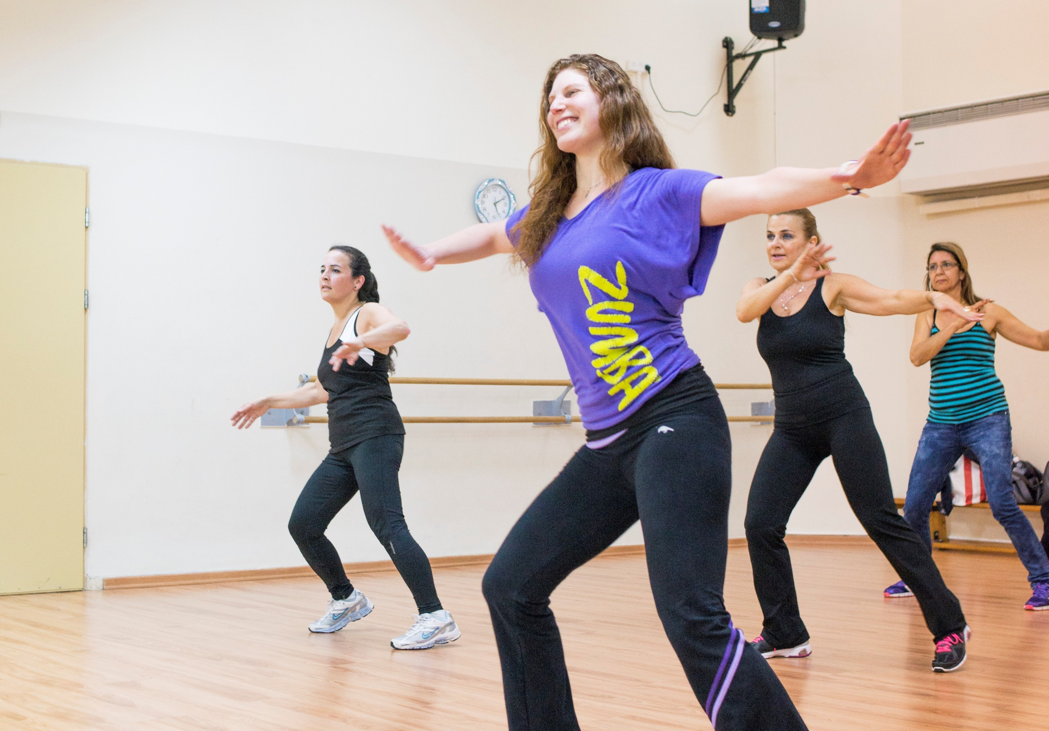
מה ניתן לעשות כדי למנוע זאת?
ישראלים נמצאים במקום העבודה, בממוצע, כשליש מהיממה.
אחריות המעסיק היא לספק סביבת עבודה בטוחה, בריאה ופעילה עבור עובדיו.
שנות ה-80: תכניות ראשונות; שנות ה-90: גישה רב תחומית לקידום בריאות.
מקום עבודה אפשריבריא מתאפיין במדיניות, בסביבה ובתרבות ארגונית שבה המעסיקים והעובדים יכולים לשמור על חיים פעילים ובריאים.
צילום: גל דרן

Slide 8
התועלת הארגונית
שיפור פריון העבודה של עובדים
הורדת שיעור ההיעדרות של עובדים
הורדת שיעור החולי וההיפגעות
הורדת הנטל הכלכלי הישיר והעקיף של עלויות בריאות ונכות
שיפור גישת העובדים ורמת מחויבותם למקום העבודה
שיפור תדמית הארגון
שיפור גיוס עובדים איכותיים ושימורם
תכנית ארגונית לקידום בריאות העובד מייצרת מנוע נוסף לחיזוק החוסן הכלכלי של הארגון
צילום: גל דרן

Slide 9
התועלת עבור העובד
תכנית ארגונית לקידום בריאות העובד נותנת לעובד תחושה כי הארגון מעמידו במרכז
הגברת רווחת העובד
ירידה בתחלואה והסיכון לתחלואה כרונית
שיפור בבריאות פיזית ונפשית
סביבת עבודה פיזית וחברתית נעימה התומכת בבריאות ובטיחות הפרט
שיפור שביעות הרצון ממקום העבודה
צילום: גל דרן

Slide 10
אפשריבריא בעבודה

Slide 11
מהו מקום עבודה אפשריבריא?
מקום עבודה המתאפיינים במדיניות, בסביבה ובתרבות ארגונית שבה המעסיקים והעובדים יכולים לשמור על חיים פעילים ובריאים יותר
יעדים
תכניות המתייחסות לניהול ויישום אסטרטגיות הכוללות מדיניות, פעילויות, תמריצים ויצירת סביבה פיזית וארגונית תומכת, המאפשרת בחירה קלה יותר בחיים פעיל ובריאים יותר בחיי היום יום ובמתן כלים ומיומנויות לפרט
צילום: גל דרן

Slide 12
מטרות לאומיות
עובדים בריאים, פעילים, בטוחים ומשגשגים
שיפור פריון ושגשוג בעבודה
סביבה מאפשרת חיים פעילים ובריאים בעבודה
מהן תכניות לחיים פעילים ובריאים יותר בעבודה?
יותר מקומות עבודה בריאים - כלים ותכניות
פיקוח ורגולציה
תמריצים לארגונים ועובדים
סמכות ואחריות למעסיק
יצירת נורמה חברתית
צילום: גל דרן

Slide 13
מדריך אפשריבריא בעבודה
המדריך נועד לסייע במיפוי, תכנון והטמעה של תכנית לחיים פעילים ובריאים במקום העבודה. מתאים לכל מקום עבודה ונועד לשימוש על-ידי מגוון גורמים בארגון על-פי אופיו וגודלו.
שותפים
משרד הבריאות
משרד התרבות והספורט
משרד הכלכלה
אוניברסיטת תל אביב
קרן מנוף של הביטוח הלאומי
עמותות וארגונים
צילום: גל דרן

Slide 14
באילו תחומים תכנית אפשריבריא בעבודה מתמקדת?
ניהול מתחים
פעילות גופנית
מניעת עישון
תזונה בריאה יותר
עידוד הנקה
ארגונומיה
צילום: גל דרן

Slide 15
מה במדריך - מניעים תהליך למקום עבודה אפשריבריא
2. איך מתחילים?
רתימת ההנהלה
מיפוי
ניהול ארגוני ורתימת העובדים
1. הקדמה: למה ולמי?
מה זה מקום עבודה אפשריבריא? ולמי מיועד?
4. הטמעת התכנית: איך עושים?
תקשורת ארגונית לקידום התכנית
מדידה והערכה
3. תכנון: מה עושים?
קביעת יעדים ומטרות
בחירת מרכיבי התכנית
תכנון תכנית אפשריבריא בארגון
צילום: גל דרן

Slide 16
תכולת המדריך: חומרים נלווים
מצגות וסרטונים לרתימת ההנהלה והעובדים
המלצות ספציפיות לפעולות שניתן ליישם במקומות עבודה שהוכחו כיעילות
קישורים לפעילויות, חומרים ודוגמאות שנעשו במקומות אחרים
כלי מיפוי ושאלונים מתוקפים
מסמכים הכוללים המלצות ספציפיות להטמעת מדיניות בארגון
קישורים לגורמים בהם ניתן להעזר
הזדמנות לחשיפה ולשיתוף של העשייה בתחום
תחומי תוכן
פעילות גופנית
תזונה בריאה יותר
מניעת עישון
הנקה
ועוד
צילום: גל דרן

Slide 17
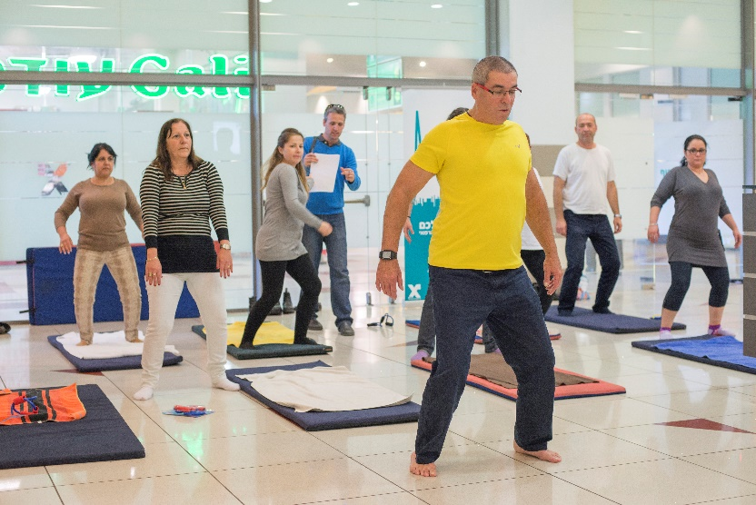
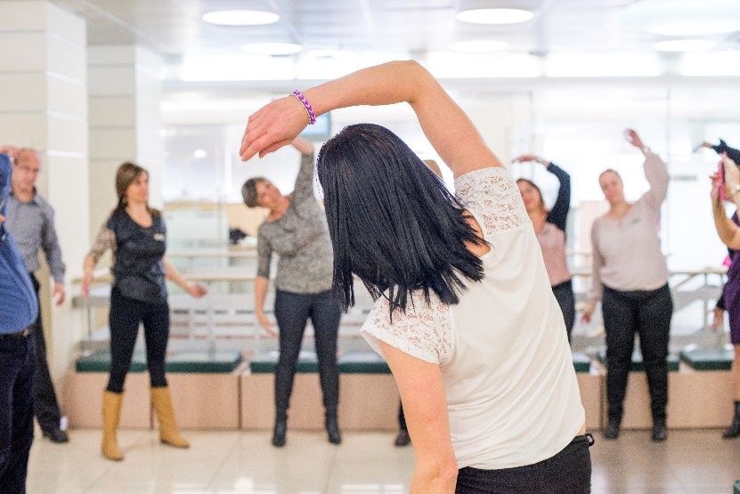
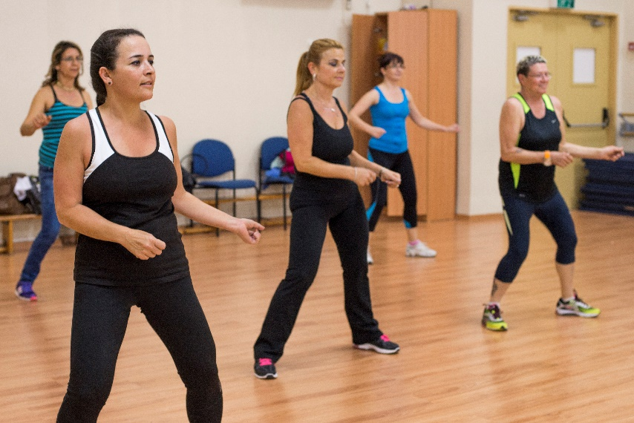
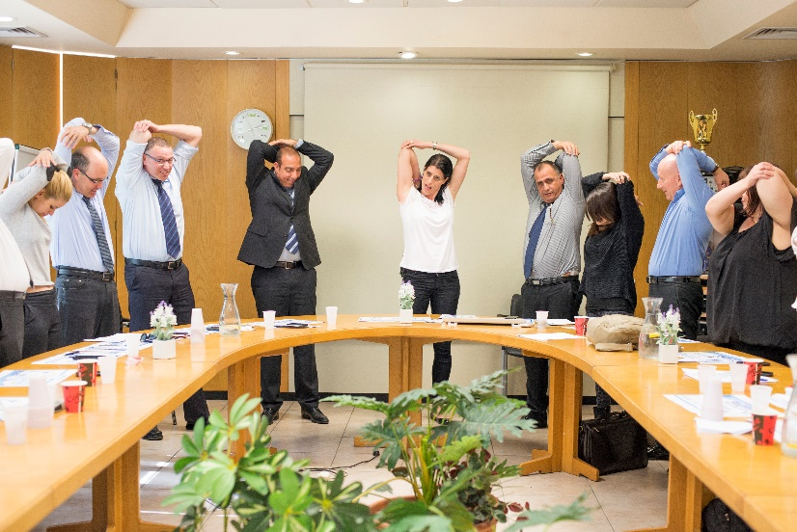
דוגמאות
צילום: גל דרן
פעילות הפוגה מיום העבודה, אגד
צילום: גל דרן
צילום: גל דרן
מגשי פירות וירקות המחולקים לעובדים, עיריית חיפה
הפסקה פעילה לעובדים, בנק דיסקונט
צילום: גל דרן
חוג זומבה, עיריית חיפה
צילום: גל דרן
מתיחות בישיבת הבוקר, בנק דיסקונט

Slide 18
לאכול בריא להיות בתנועה להרגיש טוב
פרטי קשר
אתר: http://www.efsharibari.gov.il
אימייל: active.healthy@moh.health.gov.il
פייסבוק:efsharibari
צילום: גל דרן

